Slide 1



Bun venit la Hour of Code™
Bun venit la
Hour of Code™ Minecraft
Notes:
Următoarea prezentare este destinată tinerilor cu vârsta de 11 ani și peste. Recomandăm 90 de minute pentru prezentare, discuții dirijate, videoclipuri și activitatea de scriere de cod de către elevi.
MOSTRĂ DE SCENARIU:
„Salut! Sunt <nume>, de la <organizație>. Bun venit la ediția Hour of Code™ din acest an! Hour of Code™ este o campanie la nivel mondial organizată de Code.org în vederea clarificării conceptului de scriere de cod și pentru a arăta că oricine poate învăța elementele de bază. Astăzi, veți lua parte la acest efort, parcurgând noul tutorial Hour of Code™ Minecraft de la Microsoft. Înainte de aceasta, vom vorbi puțin despre ce înseamnă cu adevărat scrierea de cod, de ce este importantă și cum vă poate influența în mod pozitiv viața!
OBIECTIV DIAPOZITIVE:
Toți participanții să fie atrași de Hour of Code™!
NOTĂ FACILITATOR:
Majoritatea diapozitivelor din pachetul de prezentare a evenimentului sunt menite să fie afișate pentru scurt timp, doar pentru câteva secunde în majoritatea cazurilor, pentru a transmite un mesaj vizual puternic prezentării rapide și conversaționale pe care o faceți publicului.
INSTRUCȚIUNI DE IMAGINE PENTRU ACEST DIAPOZITIV:
Această imagine reprezintă participarea la nivel mondial în cadrul evenimentelor Hour of Code™.

Slide 2

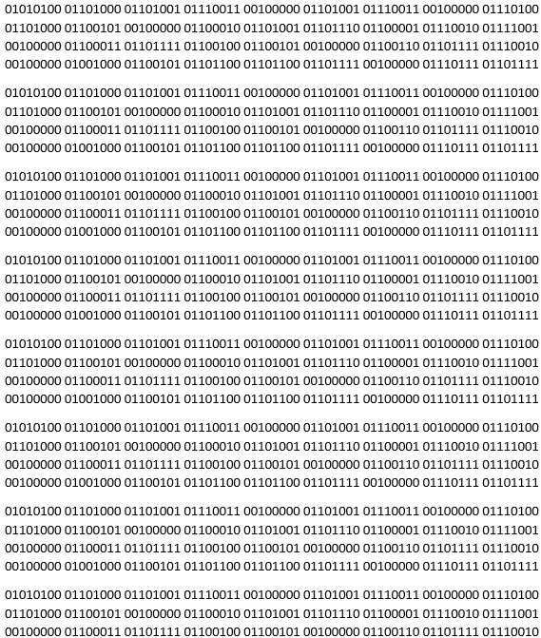
Haideți să vorbim despre scrierea de cod
Înainte de a începe, haideți să vorbim despre scrierea de cod.
Notes:
MOSTRĂ DE SCENARIU:
„S-ar putea să știți deja că scrierea de cod este ceea ce folosesc oameni pentru a da instrucțiuni dispozitivelor tehnologice. Computerele nu înțeleg limba română, de aceea trebuie să le dăm comenzi într-un limbaj pe care îl înțeleg. Acest limbaj este codul! Ceea ce s-ar putea să nu știți este că scrierea de cod nu este o activitate doar pentru inginerii software și pentru persoanele care lucrează în domeniul tehnologiei. Scrierea de cod este o aptitudine uimitoare pe care o poate învăța oricine!”
NOTĂ FACILITATOR:
Videoclipul se va reda automat atunci când treceți la următorul diapozitiv.
OBIECTIV DIAPOZITIVE:
Secțiunea următoare este menită să schimbe concepțiile greșite asociate cu scrierea de cod în rândul multora dintre tineri.
INSTRUCȚIUNI DE IMAGINE PENTRU ACEST DIAPOZITIV:
Aceasta este o imagine a codului binar pentru „Salut, lume”, repetată de 8 ori.

Slide 3


Ce știți despre „scrierea de cod”?
Atunci când
auziți termenul „scriere de cod”, la ce vă gândiți?
Luați o pauză de 2 minute pentru a le spune prietenilor voștri, iar apoi spuneți întregului grup!
Întrebare
Notes:
MOSTRĂ DE SCENARIU:
„La ce vă gândiți când auziți termenul „scriere de cod”? Gândiți-vă timp de câteva minute la „scrierea de cod” și la ceea ce înseamnă aceasta pentru voi.”
[solicitare pentru discuție]
„Să urmărim acum un scurt videoclip care vă arată cât de populară a devenit scrierea de cod și câți tineri, exact ca voi, au încercat-o!”
OBIECTIV DIAPOZITIVE:
Obiectiv: declanșarea unei discuții și corectarea noțiunilor preconcepute pe care le pot avea tinerii cu privire la scrierea de cod. Știm că există anumite concepții greșite despre scrierea de cod și despre informatică: că sunt doar pentru cei buni la matematică, „tocilarii” sau în general doar pentru băieți. În următoarele diapozitive, vom corecta aceste concepții greșite despre scrierea de cod pentru a schimba părerea participanților înainte de a trece la tutorial.
NOTE FACILITATOR:
Fiți atent să nu întăriți miturile aducându-le în discuție. Cereți grupului să își spună părerea! S-ar putea să fiți surprins!
„Mai întâi vom urmări un scurt videoclip care vă arată cât de populară a devenit scrierea de cod în ultimii ani și câți tineri, exact ca voi, au încercat-o!”

Slide 4
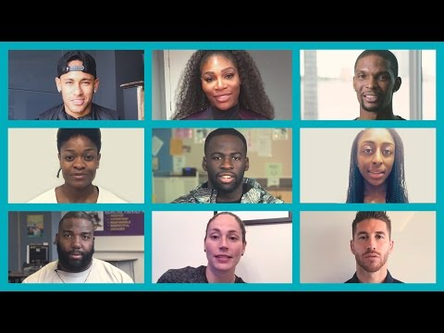
Videoclip Hour of Code™ de la Code.org
Notes:
OBIECTIV DIAPOZITIVE:
Să suscite interesul tinerilor cu privire la tutorialul Hour of Code™.
INSTRUCȚIUNI DE IMAGINE PENTRU ACEST DIAPOZITIV:
Videoclipul ar trebui să se redea automat.
Dacă doriți să schimbați limba sau subtitrarea, puteți face acest lucru în linkul de mai jos, făcând clic pe roata dințată „Setări” din colțul din dreapta jos al videoclipului. Este posibil să fie necesar să reîncorporați linkul în acest caz: https://www.youtube.com/watch?t=1&v=2DxWIxec6yo
Videoclipuri suplimentare se găsesc la adresa code.org și pot fi înlocuite în cazul în care căutați un alt mesaj pentru publicul dvs.

Slide 5

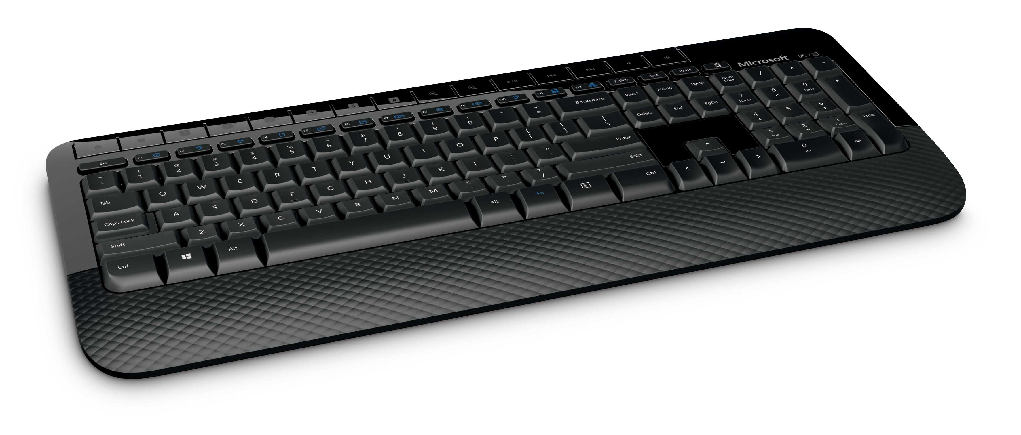

Nu este asta
Nu este asta.
Notes:
MOSTRĂ DE SCENARIU:
„Haideți să vorbim despre ce nu este scrierea de cod. Scrierea de cod nu este ceva ce trebuie să faceți pe cont propriu și nu este chiar atât de dificilă pe cât ați crede!”
OBIECTIV DIAPOZITIVE:
Diapozitivele 5-8 au rolul de a analiza noțiunile preconcepute pe care le au tinerii cu vârsta de 11-14 ani despre cum arată programatorii și despre ce este cu adevărat scrierea de cod. Dorim cu adevărat să îi ajutăm pe acești tineri să spargă tiparul acestor stereotipuri informându-i ce nu este scrierea de cod:
O activitate solitară
O activitate masculină
Doar pentru „tocilari”
Doar pentru cei buni la matematică
Doar pentru cei care doresc să dezvolte programe informatice

Slide 6
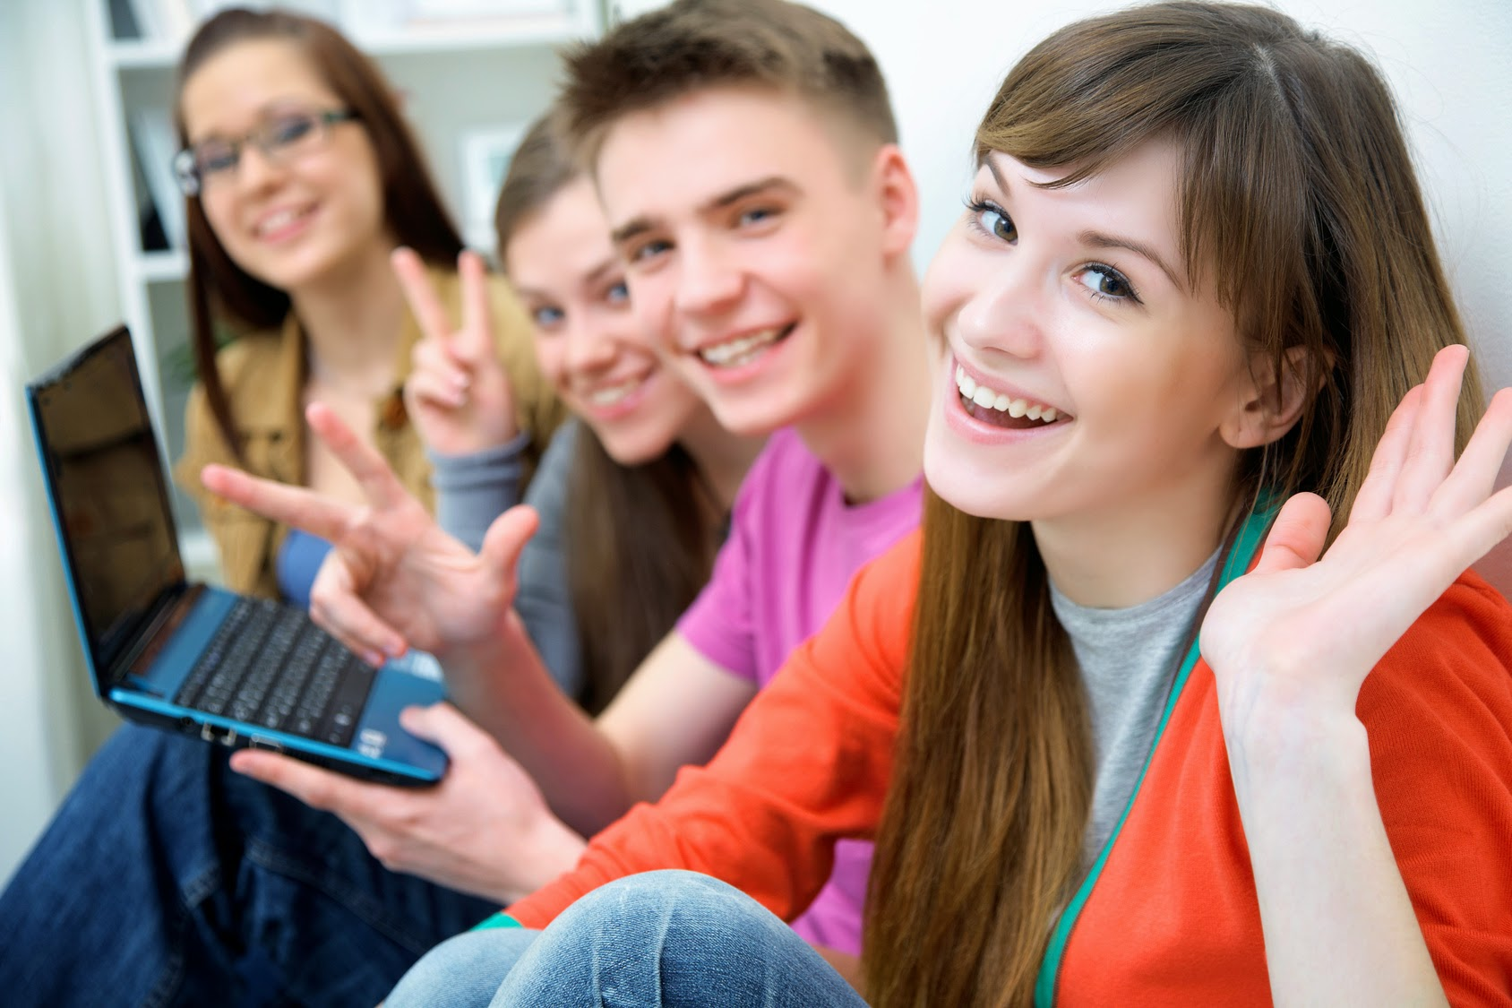
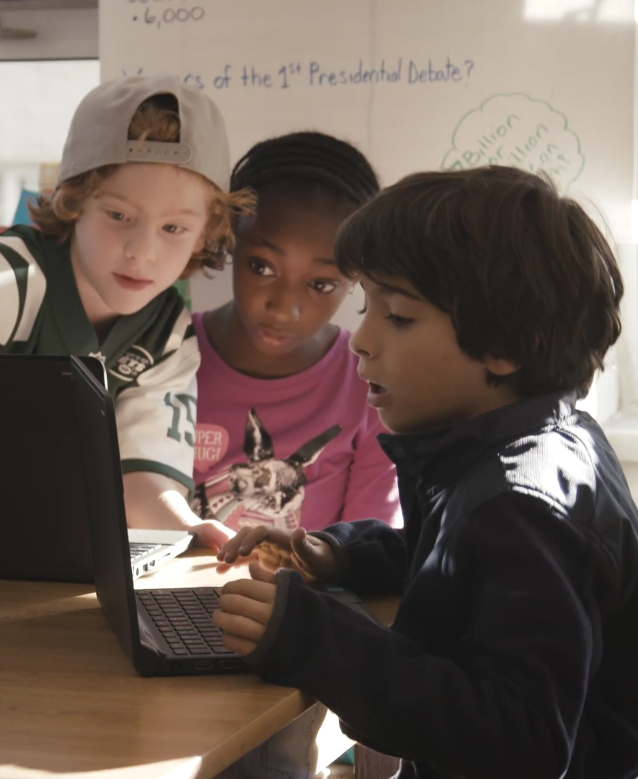

Nu este nici asta
Ar putea fi asta.
Notes:
MOSTRĂ DE SCENARIU:
„Scrierea de cod nu înseamnă să stai la birou de unul singur și să lucrezi ore în șir! Echipele diverse de programatori realizează soluții mai bune și produse software mai bune.
OBIECTIV DIAPOZITIVE:
Scrierea de cod se adresează tuturor. Echipele diverse de programatori realizează produse software mai bune.

Slide 7
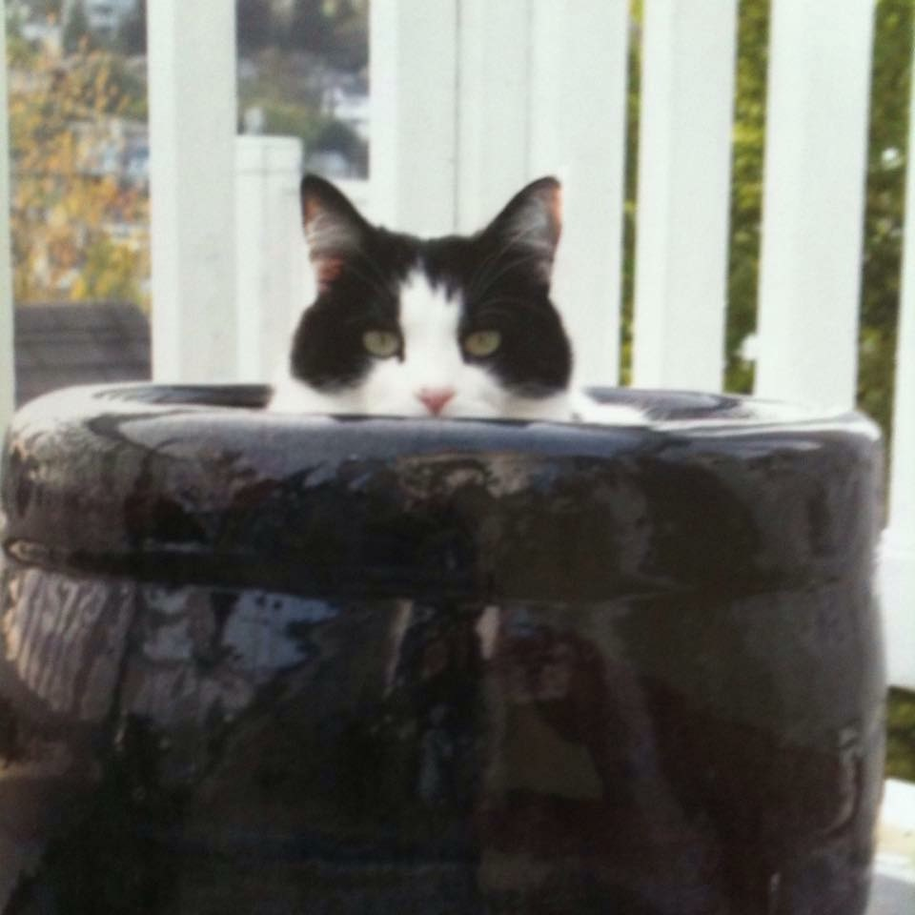

Este asta!
Este asta.
Notes:
MOSTRĂ DE SCENARIU:
„Ceea ce s-ar putea să nu știți este că scrierea de cod este de fapt utilă cu adevărat la locul de muncă...”
OBIECTIV DIAPOZITIVE:
Să facă publicul să râdă, acest diapozitiv este o glumă și a fost realizat doar spre amuzament!
INSTRUCȚIUNI DE IMAGINE PENTRU ACEST DIAPOZITIV:
Imaginea pentru acest diapozitiv trebuie să fie o imagine sau un fișier .gif amuzant pentru a menține interesul publicului.

Slide 8

Am glumit
JK…
Notes:
MOSTRĂ DE SCENARIU:
„Am glumit!”
OBIECTIV DIAPOZITIVE:
Să arate faptul că diapozitivul anterior a fost o glumă.

Slide 9

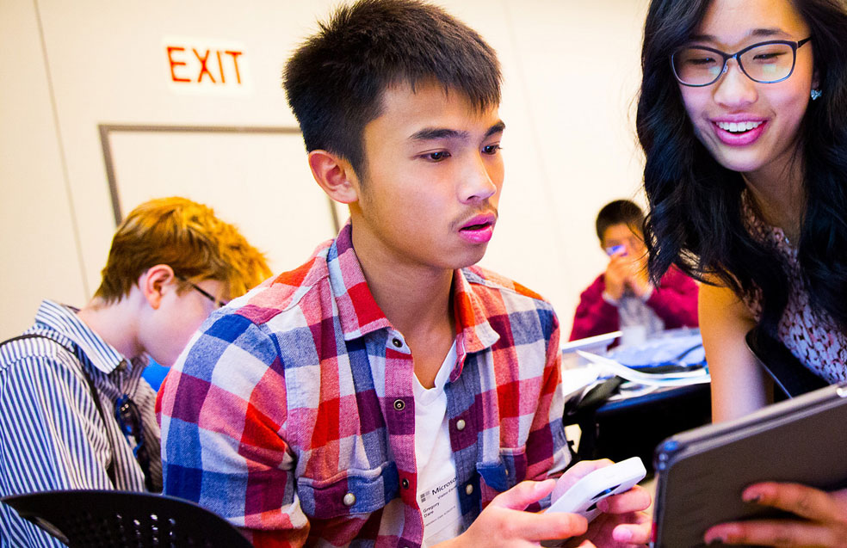
De fapt, este asta
Este asta.
Notes:
MOSTRĂ DE SCENARIU:
„Haideți să vorbim acum despre ce este de fapt scrierea de cod. S-ar putea să nu știți asta, dar este o activitate de colaborare și este atât pentru băieți, cât și pentru fete!”
OBIECTIV DIAPOZITIVE:
În diapozitivele 9-12 arătăm în mod vizual tinerilor cât de distractivă poate fi scrierea de cod. Dorim cu adevărat să subliniem ceea ce este scrierea de cod:
Activitate de colaborare
Ambele sexe
Pentru introvertiți și extravertiți
Legată de rezolvarea problemelor. În realitate, scrierea de cod are de-a face foarte puțin cu matematica.
Pentru persoanele care doresc să utilizeze computerul pentru a-și amplifica pasiunile
INSTRUCȚIUNI DE IMAGINE PENTRU ACEST DIAPOZITIV:
Dacă imaginea aceasta urmează să fie schimbată, asigurați-vă că imaginea înlocuitoare respectă următoarele criterii:
Conține tineri adolescenți/de gimnaziu
Îi arată pe participanți cum petrec timp în mod plăcut cu tehnologia
Conține un grup de persoane, nu doar indivizi
Include persoane de sex feminin

Slide 10
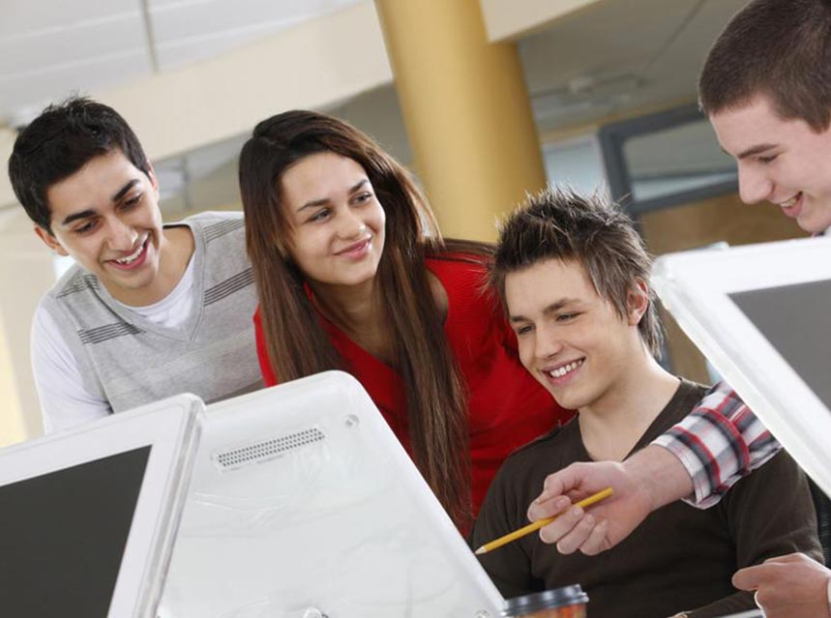
Și asta
Este asta.
Notes:
MOSTRĂ DE SCENARIU:
„De asemenea, este ceva care vă poate ajuta să realizați mai multe obiective, cum ar fi crearea unui blog, a unui site web sau a unei aplicații împreună cu prietenii voștri.”
OBIECTIV DIAPOZITIVE:
În diapozitivele 9-12 arătăm în mod vizual tinerilor cât de distractivă poate fi scrierea de cod. Dorim cu adevărat să subliniem ceea ce este scrierea de cod:
Activitate de colaborare
Pentru ambele sexe
Pentru introvertiți și extravertiți
Legată de rezolvarea problemelor. În realitate, scrierea de cod are de-a face foarte puțin cu matematica.
Pentru persoanele care doresc să utilizeze computerul pentru a-și amplifica pasiunile
INSTRUCȚIUNI DE IMAGINE PENTRU ACEST DIAPOZITIV:
Dacă imaginea aceasta urmează să fie schimbată, asigurați-vă că imaginea înlocuitoare respectă următoarele criterii:
Conține tineri adolescenți și tinere adolescente/de gimnaziu
Îi arată pe participanți cum petrec timp în mod plăcut cu tehnologia
Conține un grup de persoane, nu doar indivizi

Slide 11
Scrierea de cod are legătură cu
Scrierea de cod are legătură cu...
Notes:
MOSTRĂ DE SCENARIU:
„Acum, haideți să analizăm despre ce este vorba în cazul scrierii de cod.”
OBIECTIV DIAPOZITIVE:
Să pregătească secțiunea următoare și să stârnească interesul tinerilor cu privire la ce reprezintă cu adevărat scrierea de cod.
INSTRUCȚIUNI DE IMAGINE PENTRU ACEST DIAPOZITIV:
Indisponibil

Slide 12
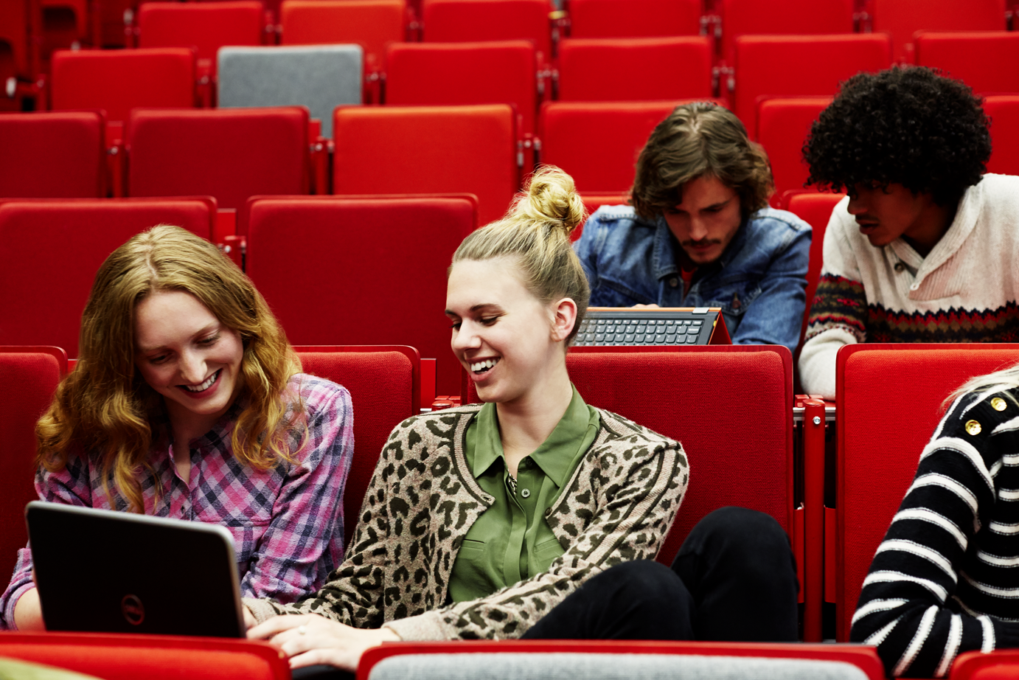

Rezolvarea problemelor
Rezolvarea problemelor
Notes:
MOSTRĂ DE SCENARIU:
„Scrierea de cod nu se referă doar la scrierea unui program sau la transmiterea de instrucțiuni computerului. Se referă la colaborarea cu prietenii pentru a rezolva o problemă într-un mod nou.”
OBIECTIV DIAPOZITIVE:
Să arate tinerilor că pentru scrierea de cod este nevoie de o minte activă, căreia îi plac puzzle-urile, remedierea problemelor și găsirea de soluții.
INSTRUCȚIUNI DE IMAGINE PENTRU ACEST DIAPOZITIV:
Dacă imaginea aceasta urmează să fie schimbată, asigurați-vă că imaginea înlocuitoare respectă următoarele criterii:
Un grup de tineri care lucrează împreună, privind ecranul unui computer sau al unei tablete.

Slide 13


Creativitate
Creativitate
Notes:
MOSTRĂ DE SCENARIU:
„Se referă la îmbinarea creativității voastre cu puterea computerelor pentru a crea ceva care vă suscită interesul.”
OBIECTIV DIAPOZITIVE:
Să continue să stimuleze tinerii pentru a se gândi cu ce poate fi asociată scrierea de cod.
INSTRUCȚIUNI DE IMAGINE PENTRU ACEST DIAPOZITIV:
Dacă imaginea aceasta urmează să fie schimbată, asigurați-vă că imaginea înlocuitoare respectă următoarele criterii:
O formă de artă care nu este asociată de obicei cu scrierea de cod, cum ar fi muzica sau artele vizuale.

Slide 14
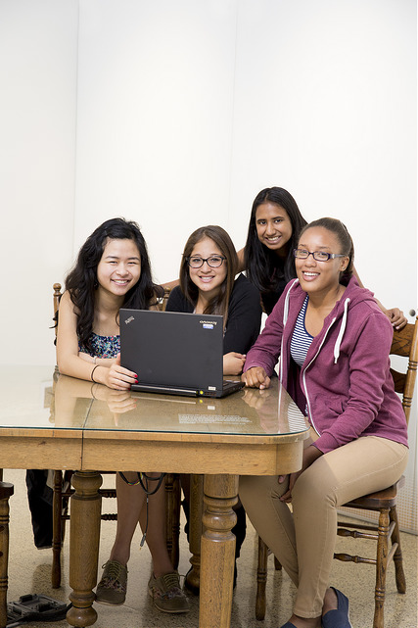

Colaborare
Colaborare
Notes:
MOSTRĂ DE SCENARIU:
„De asemenea, se referă la colaborare pentru a crea ceva nou!”
OBIECTIV DIAPOZITIVE:
Să corecteze concepțiile greșite conform cărora scrierea de cod este ceva ce se realizează doar pe cont propriu. Oricine poate să programeze, este ceva accesibil și distractiv.
INSTRUCȚIUNI DE IMAGINE PENTRU ACEST DIAPOZITIV:
Dacă imaginea aceasta urmează să fie schimbată, asigurați-vă că imaginea înlocuitoare respectă următoarele criterii:
Un grup de tineri împreună, distrându-se.

Slide 15
Ce vă place să faceţi?
Ce vă place să faceți, vouă și prietenilor voștri?
Întrebare
Notes:
MOSTRĂ DE SCENARIU:
„Ce vă place să faceţi împreună cu prietenii voștri? Poate fi orice: voluntariat, sport, modă, jocuri video.”
OBIECTIV DIAPOZITIVE:
Să prezinte scrierea de cod ca pe o activitate socială, ceea ce este mai probabil să atragă interesul tinerilor.

Slide 16

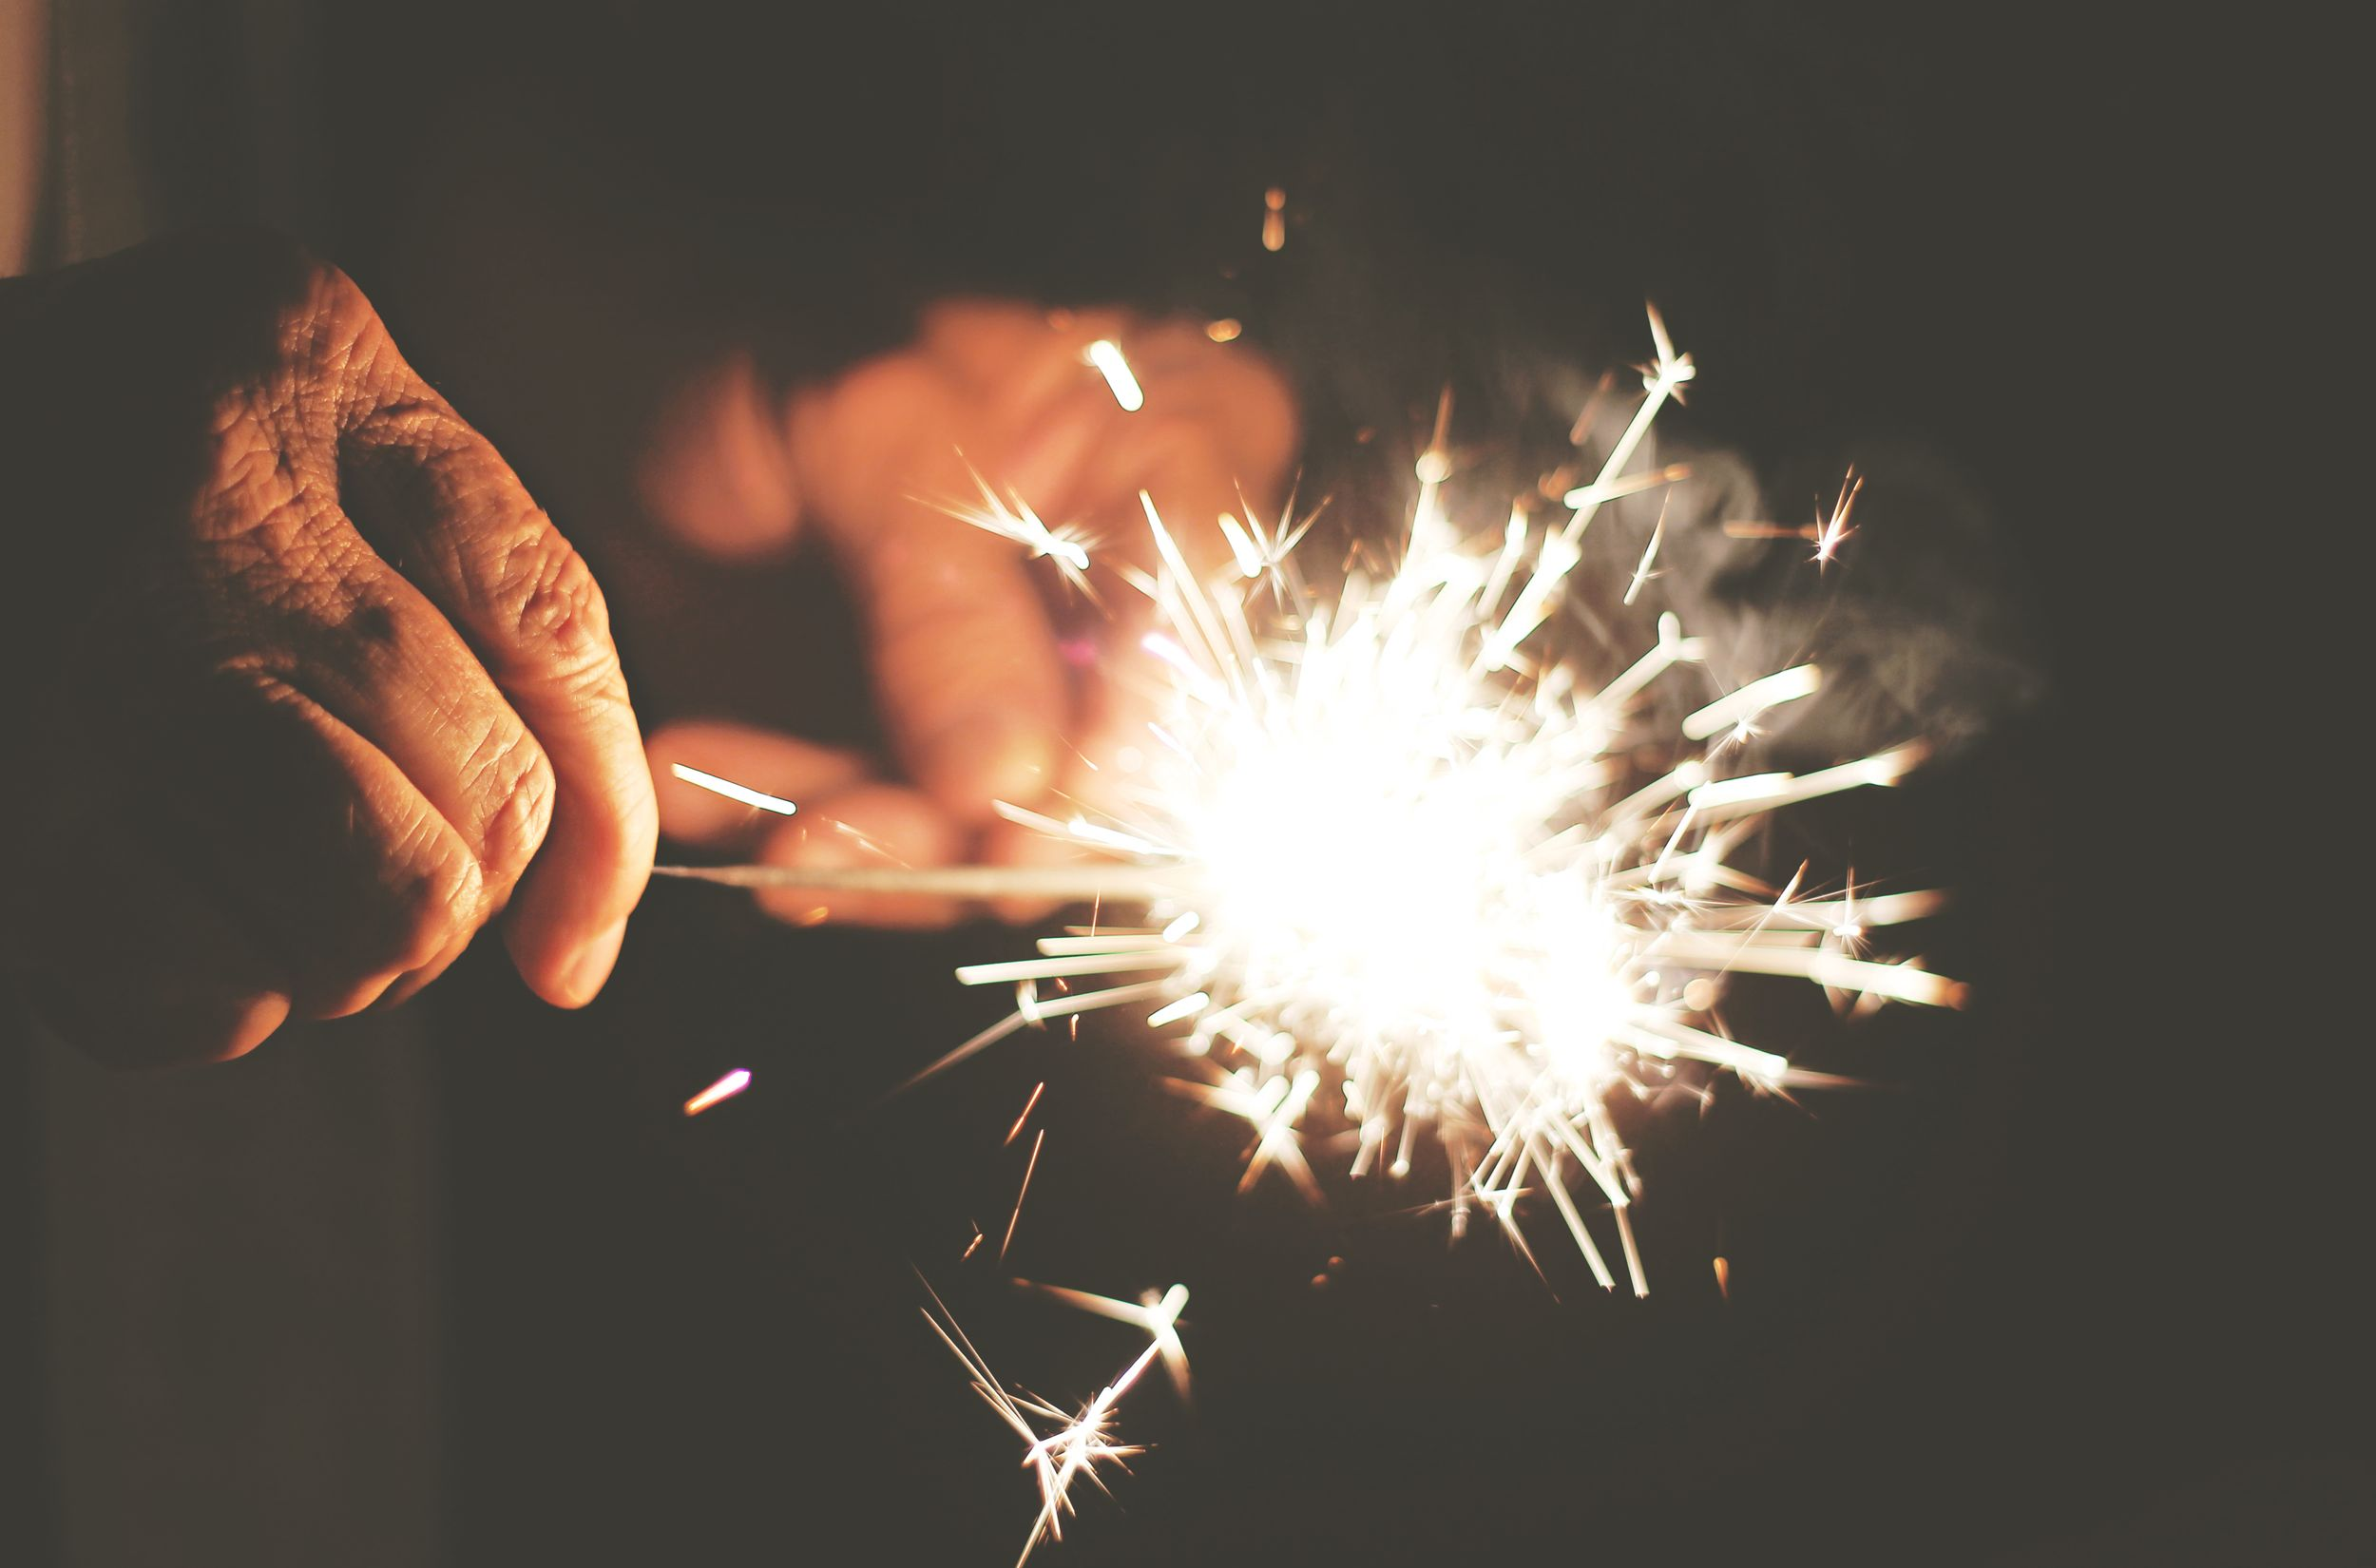
Dați viață intereselor voastre
Indiferent ce interese aveți, scrierea de cod vă poate ajuta să le dați viață.
Notes:
MOSTRĂ DE SCENARIU:
„Scrierea de cod poate fi relevantă pentru toate activitățile care vă plac!”
*EXEMPLE DE MENȚIONAT
Dacă unei persoane îi plac jocurile video, poate folosi scrierea de cod pentru a-și crea propriile jocuri.
Persoanele interesate de modă își pot realiza propriul blog care le promovează sfaturile vestimentare atent selectate.
Participanții interesați de literatură pot crea un site prin care partajează „lecturile obligatorii” ale lunii și recenziile lor personalizate.
OBIECTIV DIAPOZITIVE:
Dată fiind importanța pe care influența socială o are la această vârstă, este esențial să se reflecte faptul că scrierea de cod se poate aplica oricăror aspecte ale vieții și că nu este o deviere de la normă.
INSTRUCȚIUNI DE IMAGINE PENTRU ACEST DIAPOZITIV:
Pentru această imagine am inclus o luminiță, pentru a sublinia „scânteia” unui nou nivel de înțelegere a scrierii de cod.
Dacă imaginea aceasta urmează să fie schimbată, asigurați-vă că imaginea înlocuitoare respectă următoarele criterii:
O imagine sau un fișier .gif care reprezintă începutul a ceva nou sau extinderea orizonturilor.

Slide 17
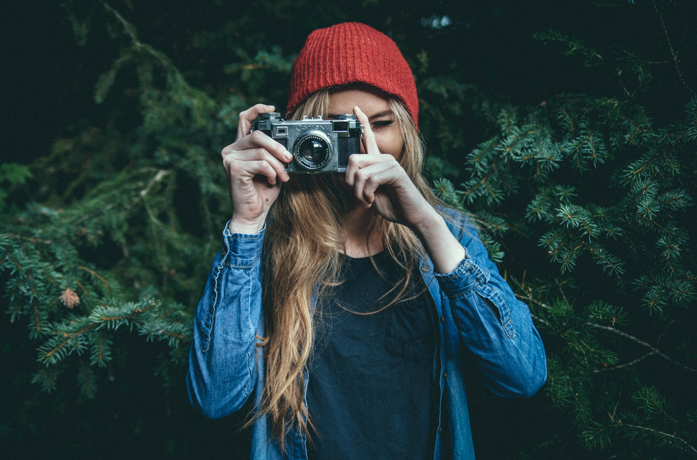
Aplicați cunoștințele învățate
În timpul desfășurării evenimentului Hour
of Code™ Minecraft,
rețineți că puteți aplica tot ceea ce învățați la ceea ce vă place să faceți.
Notes:
MOSTRĂ DE SCENARIU:
„Vom începe în curând, așa că vă invit să vă gândiți la tot ce am discutat în timp ce vă jucați și să vă gândiți cum puteți aplica scrierea de cod situațiilor din viața voastră de zi cu zi.”
OBIECTIV DIAPOZITIVE:
Să se asigure că elevii se gândesc la tot ce au văzut în prezentare în cadrul participării la Hour of Code™.
INSTRUCȚIUNI DE IMAGINE PENTRU ACEST DIAPOZITIV:
Pentru această imagine am inclus imaginea unui fotograf, pentru a sublinia încă o dată faptul că scrierea de cod poate fi utilă pentru diverse interese.
Dacă imaginea aceasta urmează să fie schimbată, asigurați-vă că imaginea înlocuitoare respectă următoarele criterii:
O imagine sau un fișier .gif cu ceva care nu este asociat de obicei cu scrierea de cod.

Slide 18
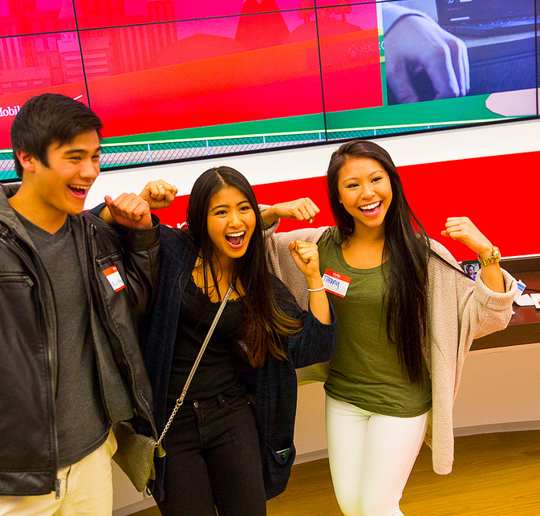
Cum se desfășoară
Minecraft
Hour of Code™:
cum se desfășoară!
Notes:
MOSTRĂ DE SCENARIU:
„În regulă, haideți să începem!”
OBIECTIV DIAPOZITIVE:
Să prezinte Hour of Code™.
INSTRUCȚIUNI DE IMAGINE PENTRU ACEST DIAPOZITIV:
Dacă imaginea aceasta urmează să fie schimbată, asigurați-vă că imaginea înlocuitoare respectă următoarele criterii:
O imagine sau un fișier .gif cu tineri încântați în mod vizibil.

Slide 19

Cum se desfășoară
Hour of Code™ Minecraft:
Hero’s Journey
Notes:
MOSTRĂ DE SCENARIU:
„Sunteți pregătiți să începeți scrierea de cod? Să începem!” „În cadrul evenimentului Hour of Code™ de astăzi, vom învăța cu ajutorul unui tutorial inspirat din jocul Minecraft! Tutorialul folosește personaje și concepte din jocul video Minecraft, dar nu este vorba despre jocul propriu-zis. În tutorialul Hour of Code™ Minecraft, veți face cunoștință cu „Agentul” și veți învăța și folosi tehnici de scriere de cod, cum ar fi bucle, depanare și funcții, pentru a crea propriile voastre soluții la puzzle-uri, urmărind cum execută Agentul comenzile voastre.”
OBIECTIV DIAPOZITIVE:
Să prezinte Hour of Code™
NOTĂ FACILITATOR:
Sunt disponibile mai multe tutoriale Minecraft. Începeți cu tutorialul din acest an și folosiți celelalte tutoriale dacă rămâne timp. Fiecare tutorial predă diverse concepte, astfel că parcurgerea tuturor tutorialelor este o idee excelentă!
Dacă nu puteți oferi fiecărui participant propriul dispozitiv, încercați să formați perechi și să se rotească în fiecare etapă a fiecărei lecții, astfel ca ambii cursanți să aibă posibilitatea de a fi activi și de a participa la lecție. Sugerăm ca fiecare să lucreze de unul singur la puzzle-uri.
După 15 minute, felicitați grupul pentru progresul făcut și pentru secvențele de cod scrise.
În cazul participanților care finalizează tutorialul și/sau sunt mai avansați, invitați-i să parcurgă tutorialul folosind Diamond Path , care include provocări suplimentare de scriere de cod pe care trebuie să le finalizeze pentru a colecta diamantul de la fiecare nivel.

Slide 20
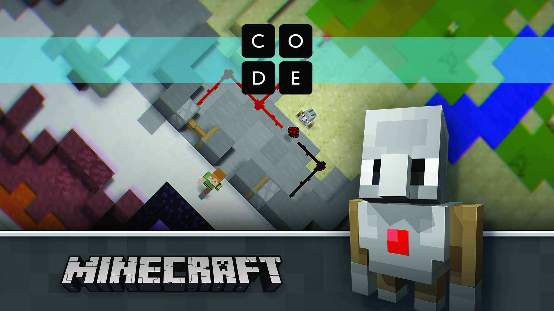
Găsiți-vă tutorialul
Găsiți-vă tutorialul la adresa Code.org/Minecraft
Notes:
MOSTRĂ DE SCENARIU:
„Acum accesați adresa code.org/Minecraft pentru a găsi tutorialul „Minecraft Hour of Code™ Hero’s Journey” și ÎNCEPEȚI! ”
OBIECTIV DIAPOZITIVE:
Să dea participanților timp să acceseze tutorialul.
NOTĂ FACILITATOR:
Păstrați acest diapozitiv afișat pe parcursul tutorialului și treceți la diapozitivul următor doar atunci când grupul se apropie de finalul tutorialului
Dacă participanții se conectează la tutorial, progresul va fi salvat pe niveluri și aceștia pot reveni dacă nu îl finalizează.
Deoarece jocul și spațiul de construit sunt gratuite, fiți conștient de riscurile asociate tinerilor și conținutului generat de utilizator.
DACĂ DISPUNEȚI DE TIMP LIMITAT:
Finalizați cât mai multe puzzle-uri puteți. Copiii cu aptitudini tehnice le pot finaliza pe toate în 50 - 60 de minute.
Felicitați elevii pentru ceea ce au realizat și reamintiți-le că pot scrie din nou cod de acasă.
DACĂ DISPUNEȚI DE TIMP SUPLIMENTAR:
Cereți elevilor să continue să creeze în ultimul puzzle pentru posibilități de joc timp de mai multe ore.
Cereți elevilor să parcurgă din nou toate puzzle-urile și provocați-i să rezolve puzzle-urile într-un alt mod. Aceasta întărește ideea de distracție și oferă oportunități interesante pentru iterare și experimentare.
Îndrumați elevii să joace „Minecraft Hour of Code™ Adventurer” și/sau „Minecraft Hour of Code™ Designer”.

Slide 21
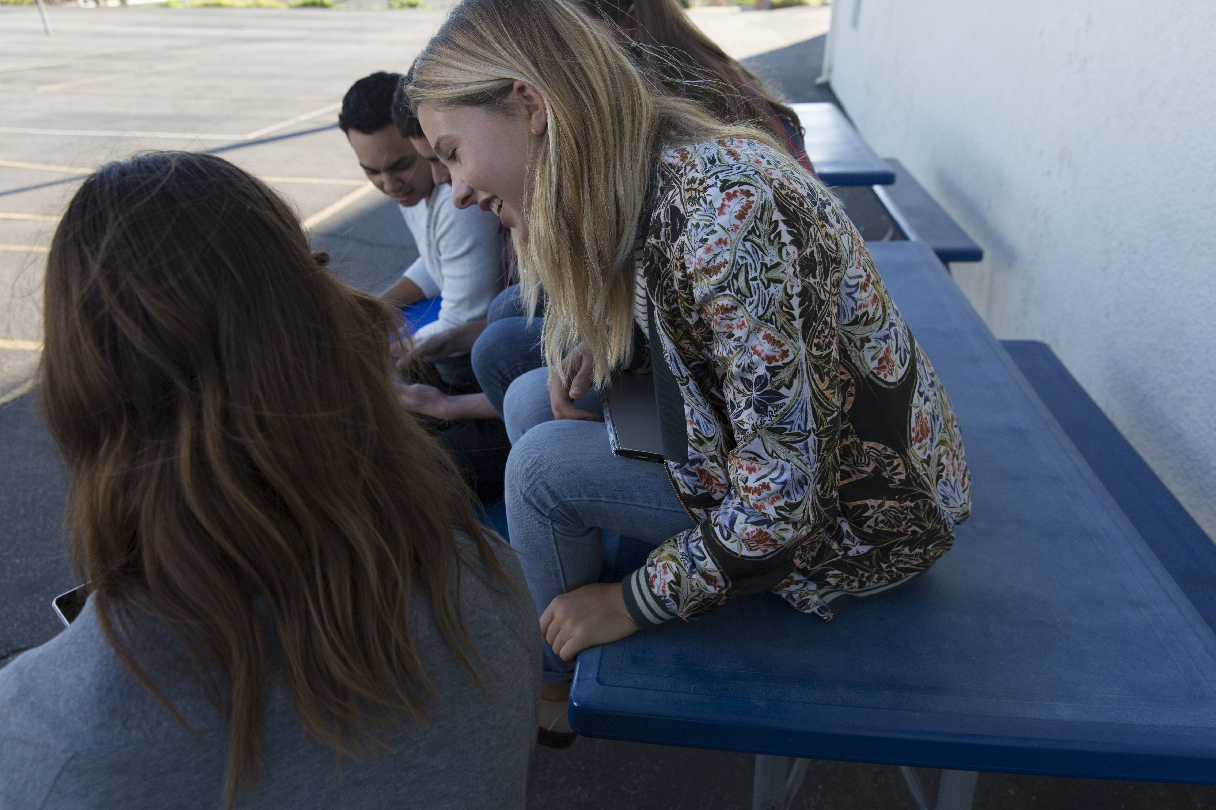
Încheiere
Încheiere
Notes:
MOSTRĂ DE SCENARIU:
„Atenție! Mai aveți doar câteva minute pentru a finaliza tutorialul!”
OBIECTIV DIAPOZITIVE:
Să atenționeze participanții că timpul alocat se apropie de sfârșit și tutorialul este aproape de încheiere.
INSTRUCȚIUNI DE IMAGINE PENTRU ACEST DIAPOZITIV:
Pentru această imagine, am inclus un fișier .jpg care prezintă un grup de prieteni care petrec timp împreună având interese comune. Este important să includeți ideea de distracție și de prietenie pentru a menține publicul interesat și încântat de experiența avută.
Dacă imaginea aceasta urmează să fie schimbată, asigurați-vă că imaginea înlocuitoare respectă următoarele criterii:
O imagine sau un fișier .gif distractiv cu ceva care indică faptul că tutorialul se apropie de final și care menține interesul publicului.

Slide 22
Ce credeți acum despre scrierea de cod?
Atunci când auziți termenul „scriere de cod”, la ce vă gândiți acum?
Întrebare
Notes:
MOSTRĂ DE SCENARIU:
„Haideți să ne întoarcem la conversația pe care am avut-o înainte. Vi s-a schimbat concepția despre scrierea de cod?”
Cum veți răspunde la întrebarea „Ce este scrierea de cod?” dacă vă întreabă membrii familiei sau un prieten?
Ce ați învățat?
Care a fost cel mai dificil lucru pentru voi? Ce ați făcut când v-ați împotmolit? De ce este important acest lucru? [încurajează perseverența]
Cum este creativă scrierea de cod? [legați scrierea de cod de o altă modalitate de a fi creativ, cum ar fi cântatul, dansul, construcțiile.]
Cui se adresează scrierea de cod? [se încearcă depășirea miturilor, cum ar fi băieții, cei buni la matematică etc.]
OBIECTIV DIAPOZITIVE:
Să se revină la întrebarea inițială și să se observe cum s-au schimbat noțiunile preconcepute ale participanților cu privire la scrierea de cod.
INSTRUCȚIUNI DE IMAGINE PENTRU ACEST DIAPOZITIV:
Indisponibil

Slide 23
Ce doriți să creați?
Ce ați vrea să creați și să fie distractiv pentru voi și pentru prietenii voștri?
Poate fi un joc, un site web, un program, o aplicație - fiți creativi!
Întrebare
Notes:
MOSTRĂ DE SCENARIU:
„Ce credeți că ați putea crea prin scriere de cod? Scrierea de cod se poate aplica oricărei activități care vă place.”
*EXEMPLE DE MENȚIONAT
Dacă vă place voluntariatul, puteți realiza un site web care vă ajută să recrutați prieteni și alte persoane pentru a fi voluntari.
Dacă vă place sportul, puteți realiza o aplicație care afișează statistici legate de echipele voastre preferate.
Dacă iubiți muzica, puteți crea un site web prin care puteți partaja cu prietenii liste de redare săptămânale și recenzii de albume.
OBIECTIV DIAPOZITIVE:
Să se sublinieze încă o dată că posibilitățile sunt nelimitate atunci când este vorba de scrierea de cod. Aceasta este o oportunitate de a evidenția pasiunile participanților din sală și de a încerca și a evidenția modul în care aceștia aplică scrierea de cod pentru ceea ce le place să facă.

Slide 24

Paşii următori
Ce puteți învăța în continuare?
Nu trebuie să se termine aici!
Mai jos se găsesc câțiva pași pe care îi puteți efectua pentru a sărbători, a continua să învățați și a vă distra și mai mult!
1
2
3
Obțineți certificatul.
Jucați-vă mai mult.
Aflați mai multe.
Felicitări! Ați reușit! Găsiți certificatul la finalul tutorialului.
Încărcați secvențele voastre de cod în Minecraft: Education Edition și vedeți cum acestea prind viață în jocul propriu-zis!
Explorați resurse suplimentare la adresa Microsoft.com/
digitalskills
Notes:
MOSTRĂ DE SCENARIU:
„Acum că sunteți pe cale să deveniți experți în scrierea de cod, iată câteva resurse gratuite pe care le puteți consulta! Asigurați-vă că notați aceste linkuri și continuați scrierea de cod!”
OBIECTIV DIAPOZITIVE:
Să-i încurajeze pe tineri să facă pasul următor în ceea ce privește scrierea de cod.
NOTĂ FACILITATOR:
Participanții își pot accesa certificatele Hour of Code™ în orice moment după ce au început tutorialul Hour of Code™, precum și după evenimentul Hour of CodeTM, la adresa code.org.
Ajustați ceea ce se plasează pe diapozitivul cu resurse suplimentare în funcție de ceea ce este adecvat pentru publicul respectiv:
Participanții pot încărca secvențele de cod în Minecraft: Education Edition și/sau în Minecraft în Windows 10, dacă este disponibil.
Participanții pot folosi Code Studio pentru a importa secvențele de cod în jocul propriu-zis și să urmărească modul în care acestea prind viață!
Explorați Minecraft: Education Edition:
Minecraft: Education Edition este conceput pentru școli și este livrat cu instrumente de gestionare în clasă, cu planuri de lecție și cu multe altele. Pentru mai multe informații, vizitați adresa https://education.minecraft.net.
Explorați modalitățile de a promova competențele digitale, de la alfabetizarea digitală la studiul informaticii, în comunitatea voastră https://Microsoft.com/digitalskills
Code.org (https://code.org/educate) Treceți la nivelul următor evenimentului Hour of Code™ cu instrumentele Code.org pentru cadre didactice. Nu aveți nevoie de experiență pentru a începe să predați informatica în clasă. Code.org oferă programă, planuri de lecție, programe profesionale de învățare de înaltă calitate și foarte multe instrumente excelente pentru toate nivelurile: tot ce aveți nevoie, fără niciun fel de costuri. Accesați adresa code.org/educate și alegeți nivelul la care doriți să începeți!
Code Studio (https://studio.code.org) V-ați distrat în timpul evenimentului Hour of Code™? Universul informaticii are mult mai multe de explorat! Code Studio oferă puzzle-uri, jocuri și cursuri pentru toate vârstele. Învățați cum să vă faceți propriile jocuri și aplicații și apoi partajați-le cu prietenii. Accesați adresa studio.code.org și începeți de astăzi!

Slide 25
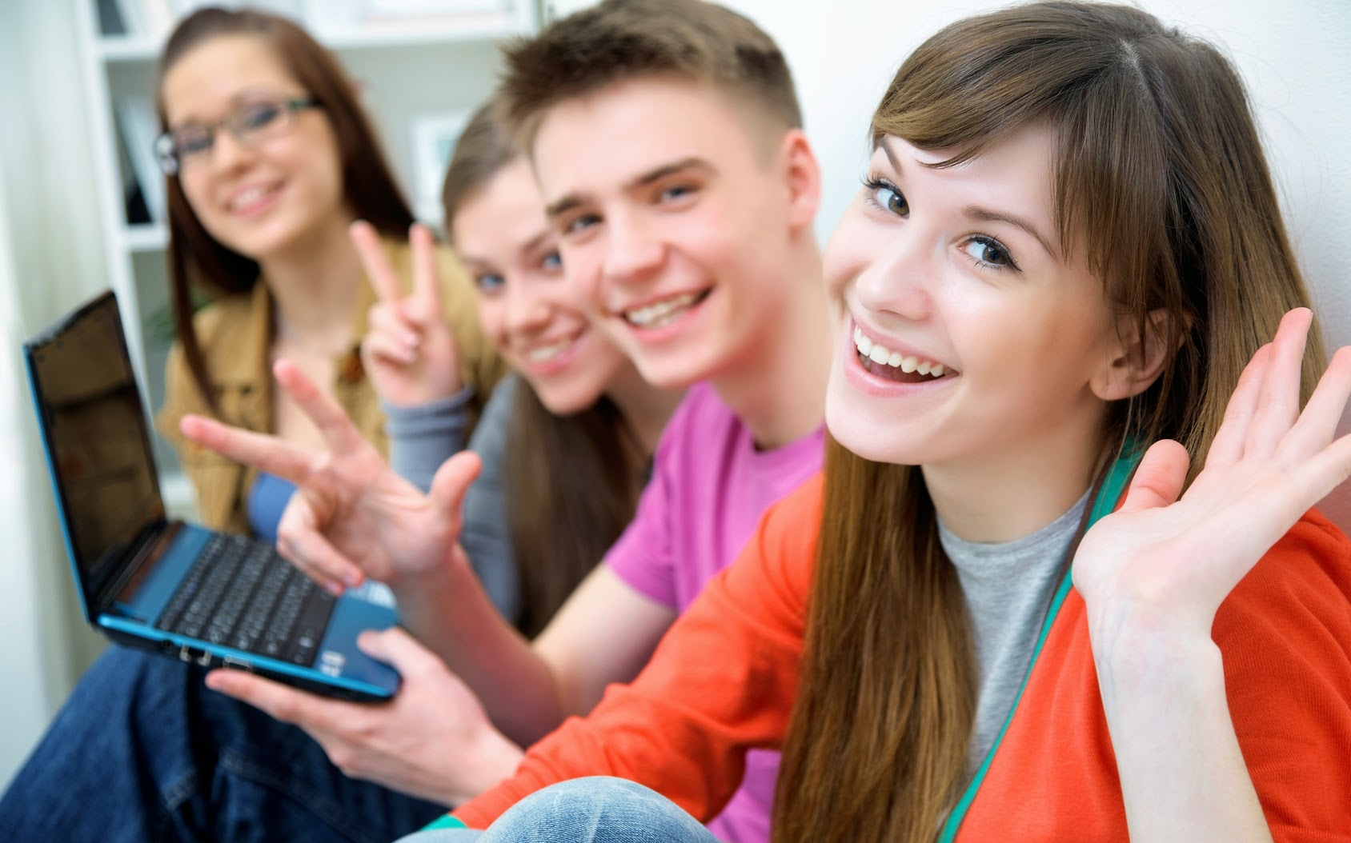
Vă mulțumim pentru participare!
Vă mulțumim pentru participare
Hour of Code™ Minecraft
Notes:
MOSTRĂ DE SCENARIU:
OBIECTIV DIAPOZITIVE:
Să încheie evenimentul
INSTRUCȚIUNI DE IMAGINE PENTRU ACEST DIAPOZITIV:
Dacă imaginea aceasta urmează să fie schimbată, asigurați-vă că imaginea înlocuitoare respectă următoarele criterii:
Conține persoane de sex masculin și feminin
Îi arată pe participanți cum petrec timp în mod plăcut
Conține un grup de persoane, nu doar indivizi

Slide 26
Bun venit la Hour of Code™
Drept de autor.
© Code.org, 2017. Code.org®, sigla CODE și Hour of Code® sunt mărci comerciale ale Code.org
Mojang © 2017. „Minecraft” este o marcă comercială a Mojang AB
© 2017 Microsoft Corporation. Toate drepturile rezervate.
Notes:
Drepturi de autor 2017:
Această prezentare este oferită sub licență, nu este vândută. Nu aveți dreptul să copiați, să adaptați, să modificați, să realizați lucrări derivate, să distribuiți, să afișați public, să vindeți sau să utilizați acest conținut în scop comercial fără consimțământul prealabil explicit și exprimat în scris al Microsoft Corporation.
Această prezentare vă este oferită „ca atare”. Microsoft nu oferă niciun fel de garanții, fie explicite, fie implicite. Informațiile și punctele de vedere exprimate în această prezentare, inclusiv adresele URL și alte referințe la site-uri web, pot fi modificate fără notificare prealabilă.
Unele exemple prezentate în acest document sunt oferite doar în scop ilustrativ și sunt fictive. Nu trebuie deduse sau prezumate niciun fel de asocieri ori de legături cu realitatea.
Aveți dreptul să folosiți această prezentare în scop personal și împreună cu clasa și cu elevii ca parte a evenimentelor code.org și a altor evenimente de scriere de cod. Această prezentare nu vă oferă niciun drept legal cu privire la proprietatea intelectuală aferentă produselor Microsoft.
Microsoft și mărcile comerciale prezentate la adresa http://www.microsoft.com/en-us/legal/intellectualproperty/trademarks/en-us.aspx sunt mărci comerciale ale grupului de companii Microsoft. Toate celelalte mărci sunt proprietatea deţinătorilor lor.
© Code.org, 2017. Code.org®, sigla CODE și Hour of Code® sunt mărci comerciale ale Code.org
Mojang © 2017. „Minecraft” este o marcă comercială a Mojang AB
© 2017 Microsoft Corporation. Toate drepturile rezervate.

